Slide 1
OTP
多線路計畫

Slide 2
中國網路背景
海外網路背景
1
主要目的
多線路
附載均衡
背景以及目的
攻擊防禦
企业念

Slide 3
背景-中國
◼️️地區客戶來源:
◾中國
◾海外
◼️背景:
◾中國:
▪️速度和穩定性
▪中國網路政策提交與審查機制
▪網絡基礎設施
▪電信運營商限制
▪雲服務地理位置
▪數據隱私和安全

Slide 4
背景-海外
◼️背景:
◾海外:
▪️地理環境
▪覆蓋範圍不均衡
▪基礎設施建設
▪移動運營商
▪國家地區政策
▪數據限制和流量控制
▪網絡擁塞

Slide 5
背景
◼️背景:
◾網路影響軟件用戶體驗原因:
▪️網絡連接質量
▪️網路速度限制
▪️延遲和網路延遲
▪️數據包丟失
▪️安全限制
▪️網絡擁塞
▪️類型和覆蓋範圍

Slide 6
目的
多線路
◼️高網絡可用性
◼️實現負載均衡
◼️提供區域性連接(主要)
◼️增加安全性
️◆不同地區的客戶都能順利、流暢的使用系統進行交易​

Slide 7
目的
附載均衡
◼️提高性能
◼️高可靠可用性
◼️實現擴展性以及彈性
◼️節約資源和成本

Slide 8
目的-攻防
抵擋攻擊防禦，以維護服務用戶數據安全
◼️保護數據安全
◼️防止未經授權的訪問
◼️防範惡意軟件和攻擊
◼️保障隱私權和合規性
◼️提高業務連續性
◼網絡安全防護的目的是保護數據安全、防止未經授權的訪問、防範惡意軟件和攻擊、保障隱
私權和合規性，以及提高業務連續性。它是維護網絡和系統安全的重要措施，有助於保護用戶、組織和企業的利益和聲譽

Slide 9
目的
◼️未授權訪問：攻擊者嘗試通過未經授權的方式訪問期貨交易系統，例如嘗試使用未經授權的憑證、密碼猜測或暴力破解等手段。
◼️XSS（跨站腳本攻擊）：攻擊者通過在網頁中註入惡意腳本，使其在瀏覽器中執行，竊取用戶信息、篡改網頁內容或劫持用戶會話。
◼️CSRF（跨站請求偽造）攻擊：攻擊者通過偽造合法用戶的請求，誘導用戶執行非自願的操作，例如修改個人資料、轉賬等。
◼️SQL注入攻擊：攻擊者通過在應用程序的輸入字段中註入惡意的SQL語句，繞過數據驗證和過濾，訪問、修改或刪除庫中的數據。
◼️CSRF（跨站請求偽造）攻擊：攻擊者通過偽造合法用戶的請求，誘導用戶執行非自願的操作，例如修改個人資料、轉賬等。
◼️文件上傳漏洞：攻擊者利用應用程序的文件上傳功能上傳惡意文件，可能導致服務器被入侵、惡意代碼執行或文件洩露。
◼️命令注入攻擊：攻擊者通過在應用程序的輸入字段中註入惡意命令，從而執行非授權的操作，例如執行命令、獲取敏感信息等。
◼️邏輯漏洞攻擊：攻擊者利用應用程序的設計或實現上的邏輯缺陷，繞過訪問控制、獲取未授權的信息或執行未預期的操作。
◼️會話劫持和固定攻擊：攻擊者竊取或偽造用戶的會話標識符，冒充合法用戶的身份進行操作。
◼️點擊劫持：攻擊者將目標網站隱藏在透明層下，誘導用戶在不知情的情況下點擊透明層上的內容，以執行惡意操作。
◼️信息洩露：攻擊者通過利用應用程序的漏洞或配置錯誤，獲取用戶敏感信息、密碼、個人資料等。
◼️DDOS（分佈式拒絕服務）攻擊：攻擊者利用大量的請求或資源消耗，使期貨交易系統無法正常提供服務，導致交易中斷或延遲。
◼️CC攻擊:通過發送大量的請求或流量來超過服務器的處理能力，以使目標服務器無法正常提供服務，導致服務不可用或響應變得極其緩慢
◼️期貨交易篡改：攻擊者通過篡改期貨交易系統的數據、訂單或報價，操縱市場價格或盜取資金。
◼️期貨交易軟件漏洞利用：攻擊者利用期貨交易軟件中的漏洞，執行未經授權的操作，例如非法交易、惡意訂單提交等。
◼️數據洩露：攻擊者通過攻擊期貨交易系統的數據庫或網路傳輸，獲取敏感信息、交易記錄或用戶資金數據。
◼️社會工程學攻擊：攻擊者利用社交工程學技巧，欺騙用戶提供敏感信息、登錄憑證或執行非法交易。
◼️惡意軟件攻擊：攻擊者通過惡意軟件，例如鍵盤記錄器、惡意軟件植入或後門程序，竊取用戶登錄憑證、敏感信息或操縱交易操作。
常見網站跟軟件以及移動攻擊手法

Slide 10
基本因素
判斷依據
3
項目方案
多線路拓譜圖-海外
多線路拓譜圖-中國
多線路

Slide 11
基本因素
◼️️基本因素
◾地域性
◾網路運營商
◾測試

Slide 12
判斷或者設計依據
️判斷依據:
◾成本
◾硬體成本
◾運維成本
◾靈活
◾擴展性
◾容錯機制
◾適應性

Slide 13
方案
◼️方案:
◾CDN: CloudFlare/阿里CDN/其他第三方
◾自建Nginx
◾負載均衡服務/設備

Slide 14
中國
◼️中國:
◾備案:域名自身是稀缺资源
◾跨境

Slide 15
多線路拓譜-海外
后端服务部署
HK
Nginx1
HK
区域负载SGX(自建/第三发负载/CDN)
内网IP
阿里负载HK1
大陆外客户
Nginx2
HK
CloudFlare
CDN+防护
域名访问
两个主域名
后端服务基础支持服务(HK)

Slide 16
多線路拓譜-中國
IP访问
区域SH
区域SZ
备案域名
后端服务部署
HK
精品IP
Nginx1
HK
大陆客户
阿里负载HK1
大陆CDN+防护
内网IP
区域
Nginx2
HK
阿里负载HK2
非备案域名
后端服务基础支持服务(HK)
阿里防护/CF

Slide 17
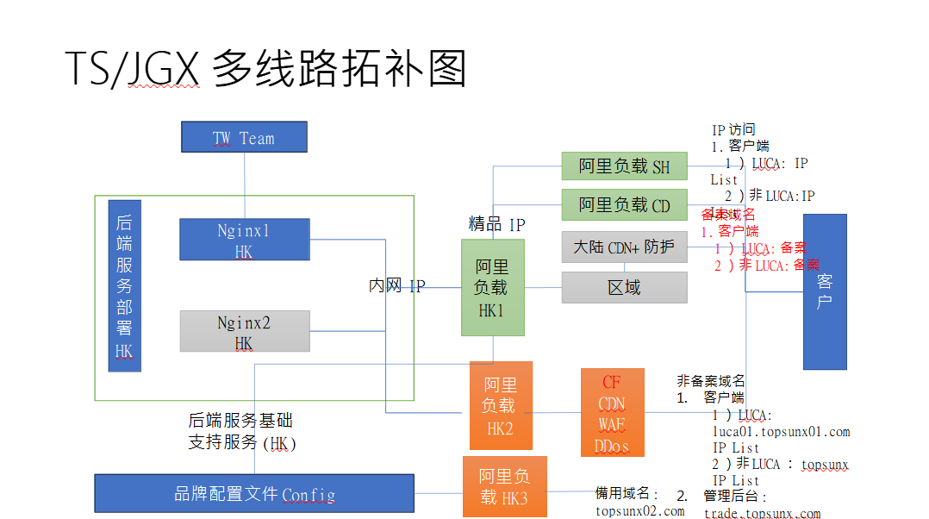

Slide 18
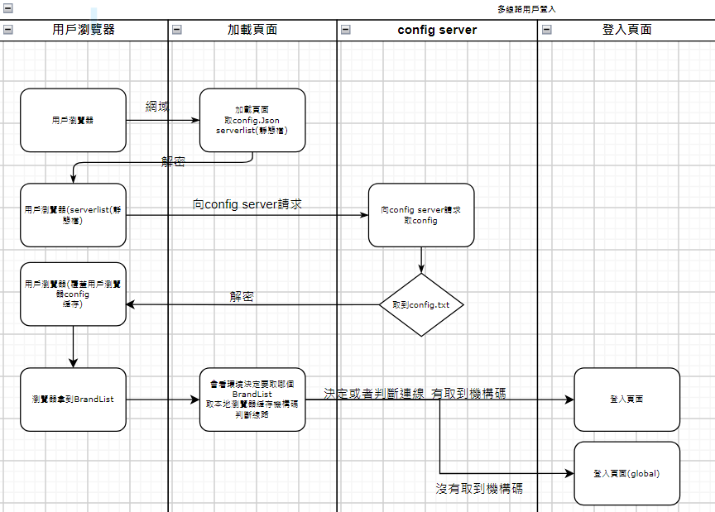
用戶登入流程圖

Slide 19
